Slide 1
CHAPTER 01 · 屯堡文化数字化传承与旅游活化
01
屯堡文化概述
逐章教学课件 · 44页 · 理论—技术—场景—治理
内容依据：原书第1章
1 / 44

Slide 2
CHAPTER 01 · 屯堡文化数字化传承与旅游活化
导入案例：从真实问题开始
年春节，安顺市西秀区天龙屯堡。
来自北京的游客张先生站在石头砌成的巷
2025年春节，安顺市西秀区天龙屯堡。
来自北京的游客张先生站在石头砌成的巷道上，看着身着凤阳汉装的妇女从身旁走过，恍惚间仿佛穿越回了六百年前的大明王朝。
核心
村口的演武场上，一场地戏正在上演——头戴彩色木雕面具的表演者，在铿锵的锣鼓声中演绎着《三国演义》的经典片段。
村口的演武场上，一场地戏正在上演——
验证
内容依据：原书第1章
2 / 44

Slide 3
CHAPTER 01 · 屯堡文化数字化传承与旅游活化
学习目标与成果证据
1
2
理解屯堡文化的定义、起源与历史背景
掌握"调北征南"与屯堡形成的历史脉络
了解屯堡文化的地理分布与主要聚落
认识屯堡文化在贵州"四大文化工程"中的地位
理解屯堡文化的定义、起源与历史背景
掌握"调北征南"与屯堡形成的历史脉络
3
4
了解屯堡文化的地理分布与主要聚落
认识屯堡文化在贵州"四大文化工程"中
内容依据：原书第1章
3 / 44

Slide 4
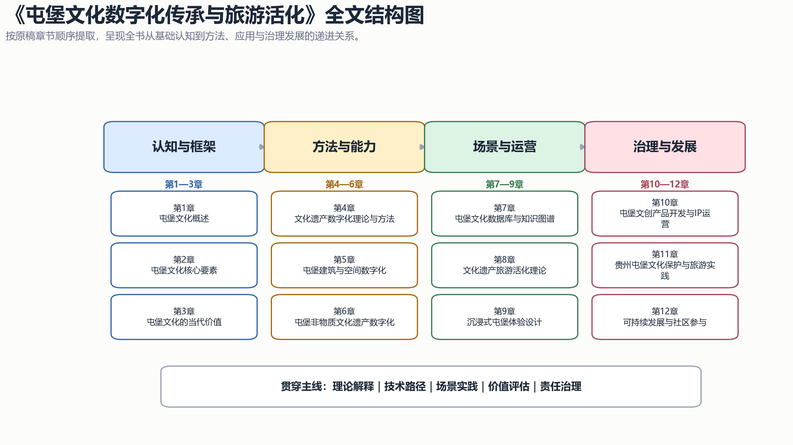
CHAPTER 01 · 屯堡文化数字化传承与旅游活化
本章知识地图
从概念、机制到行动，形成可验证、可交付、可复盘的学习闭环。
内容依据：原书第1章
4 / 44

Slide 5
CHAPTER 01 · 屯堡文化数字化传承与旅游活化
屯堡文化的定义与内涵｜核心概念
什么是屯堡
屯堡文化的核心特征
屯堡文化的学术定位
02
03
01
04
什么是屯堡
屯堡文化的核心特征
屯堡文化的学术定位
验证
内容依据：原书第1章
5 / 44

Slide 6
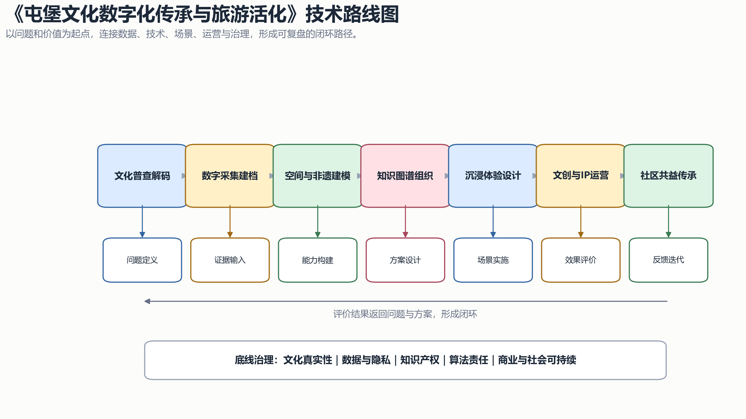
CHAPTER 01 · 屯堡文化数字化传承与旅游活化
屯堡文化的定义与内涵｜关键要素
"屯堡"二字，各有其意。
"屯"即屯田驻军，"堡"即堡垒要塞。
屯堡是明朝初期在西南地区推行卫所制度的产物，是军事防御与农业生产相结合的特殊聚落形态。
内容依据：原书第1章
6 / 44

Slide 7
CHAPTER 01 · 屯堡文化数字化传承与旅游活化
屯堡文化的定义与内涵｜机制拆解
从字面意义看，屯堡首先是军事防御设施——高墙深院、碉楼哨卡、巷道纵横，构成了一套完整的防御体系。
但从文化意义看，屯堡远不止于此。
它是大明王朝在西南边陲植入的文化种子，是汉文化在少数民族聚居区的一块"文化飞地"，更是一个跨越六百年时光仍保持鲜活生命力的文化生…
从字面意义看，屯堡首先是军事防御设施
但从文化意义看，屯堡远不止于此。
它是大明王朝在西南边陲植入的文化种子
验证
内容依据：原书第1章
7 / 44

Slide 8
CHAPTER 01 · 屯堡文化数字化传承与旅游活化
屯堡文化的定义与内涵｜方法路径
学术界对屯堡文化的定义经历了从狭义到广义的演变。
狭义上，屯堡文化指明代卫所屯军及其后裔所形成的独特文化形态；
广义上，屯堡文化涵盖了以安顺为中心、辐射黔中地区的屯堡聚落群所承载的物质文化遗产与非物质文化遗产的总和。
机会
约束
学术界对屯堡文化的定义经历了从狭义到
广义上，屯堡文化涵盖了以安顺为中心、
狭义上，屯堡文化指明代卫所屯军及其后
验证
内容依据：原书第1章
8 / 44

Slide 9
CHAPTER 01 · 屯堡文化数字化传承与旅游活化
屯堡文化的定义与内涵｜工具与数据
屯堡文化之所以被称为"明代活化石"，在于它在六个维度上完整保留了明代江淮文化的特征：
语言的活化石——屯堡话。
屯堡人所说的汉语方言，语音系统中保留了大量明代官话的特点，卷舌音突出，词汇中保留了"吃酒""赶场""晓得"等古语词，被语言学家称…
01
02
03
04
屯堡文化之所以被称为"明代活化石"，
语言的活化石——屯堡话。
屯堡人所说的汉语方言，语音系统中保留
验证
内容依据：原书第1章
9 / 44

Slide 10
CHAPTER 01 · 屯堡文化数字化传承与旅游活化
屯堡文化的定义与内涵｜场景应用
服饰的活化石——凤阳汉装。
屯堡妇女至今日常穿着源自明代安徽凤阳
服饰的活化石——凤阳汉装。
屯堡妇女至今日常穿着源自明代安徽凤阳的传统服饰：右衽大袖长袍、青布头帕、丝头系腰、翘头绣花鞋。
这套服饰在汉族主流地区早已消失，却在黔中深山里延续了六百年。
核心
这套服饰在汉族主流地区早已消失，却在
验证
内容依据：原书第1章
10 / 44

Slide 11
CHAPTER 01 · 屯堡文化数字化传承与旅游活化
屯堡文化的历史背景｜核心概念
"调北征南"与明初西南经略
卫所制度与屯堡体系的建立
"调北征南"与明初西南经略
卫所制度与屯堡体系的建立
"屯堡"之名的演变
"屯堡"之名的演变
验证
内容依据：原书第1章
11 / 44

Slide 12
CHAPTER 01 · 屯堡文化数字化传承与旅游活化
屯堡文化的历史背景｜关键要素
屯堡的起源可追溯至明洪武十四年（13
屯堡的起源可追溯至明洪武十四年（1381年）。
这一年，朱元璋为平定盘踞云南的元朝残余势力梁王把匝剌瓦尔密，命颍川侯傅友德为征南将军，永昌侯蓝玉、西平侯沐英为副将军，率三十万大…
这场军事行动历时两年。
这一年，朱元璋为平定盘踞云南的元朝残
这场军事行动历时两年。
验证
内容依据：原书第1章
12 / 44

Slide 13
CHAPTER 01 · 屯堡文化数字化传承与旅游活化
屯堡文化的历史背景｜机制拆解
明军自湖广入贵州，克普定（今安顺）、普安，直取云南。
洪武十五年（1382年），梁王兵败自杀，云南平定。
然而，西南地区少数民族众多，土司势力根深蒂固，元朝残余时有反扑。
机会
约束
明军自湖广入贵州，克普定（今安顺）、
然而，西南地区少数民族众多，土司势力
洪武十五年（1382年），梁王兵败自
验证
内容依据：原书第1章
13 / 44

Slide 14
CHAPTER 01 · 屯堡文化数字化传承与旅游活化
屯堡文化的历史背景｜方法路径
为巩固西南边疆，朱元璋决定在驿道沿线和战略要地设立卫所，留兵屯守。
明代的卫所制度是屯堡形成的关键制度基础。
卫所制规定：一卫统兵五千六百人，下设五个千户所，每千户所一千一百二十人，下设十个百户所。
01
02
03
04
为巩固西南边疆，朱元璋决定在驿道沿线
明代的卫所制度是屯堡形成的关键制度基
卫所制规定：一卫统兵五千六百人，下设
验证
内容依据：原书第1章
14 / 44

Slide 15
CHAPTER 01 · 屯堡文化数字化传承与旅游活化
屯堡文化的历史背景｜工具与数据
卫所官兵"三分守城，七分屯种"，战时
洪武十五年（1382年），明朝在贵州
卫所官兵"三分守城，七分屯种"，战时为兵、平时为农，军饷自给。
洪武十五年（1382年），明朝在贵州设立贵州都指挥使司，下辖十八卫。
其中，安顺一带设有普定卫（今安顺）、安庄卫（今镇宁）、平坝卫（今平坝）等。
核心
其中，安顺一带设有普定卫（今安顺）、
验证
内容依据：原书第1章
15 / 44

Slide 16
CHAPTER 01 · 屯堡文化数字化传承与旅游活化
屯堡文化的历史背景｜场景应用
1
2
这些卫所构成了黔中屯堡群的核心骨架。
据《明实录》记载，仅在安顺一带，屯军及其家属就达十余万人。
"屯堡"作为地名最早见于明代的军事文书和舆图。
这些卫所构成了黔中屯堡群的核心骨架。
据《明实录》记载，仅在安顺一带，屯军
3
4
"屯堡"作为地名最早见于明代的军事文
验证
内容依据：原书第1章
16 / 44

Slide 17
CHAPTER 01 · 屯堡文化数字化传承与旅游活化
屯堡文化的地理分布｜核心概念
黔中屯堡文化圈
黔中屯堡文化圈
代表性屯堡村寨
屯堡村寨的空间格局
代表性屯堡村寨
屯堡村寨的空间格局
验证
内容依据：原书第1章
17 / 44

Slide 18
CHAPTER 01 · 屯堡文化数字化传承与旅游活化
屯堡文化的地理分布｜关键要素
屯堡文化以安顺市西秀区和平坝区为核心，辐射镇宁、普定、关岭、紫云等县区，形成了总面积约3000平方公里的"黔中屯堡文化圈"。
这一区域恰好位于明代由湖广入滇的"滇黔驿道"沿线，印证了屯堡"因驿而设、沿路分布"的历史规律。
位于安顺市平坝区天龙镇，是屯堡文化旅游开发最早的村寨之一。
机会
约束
屯堡文化以安顺市西秀区和平坝区为核心
位于安顺市平坝区天龙镇，是屯堡文化旅
这一区域恰好位于明代由湖广入滇的"滇
验证
内容依据：原书第1章
18 / 44

Slide 19
CHAPTER 01 · 屯堡文化数字化传承与旅游活化
屯堡文化的地理分布｜机制拆解
天龙屯堡保存了完整的石巷、碉楼、演武场和沈万三故居，被誉为"屯堡文化第一村"。
村内的天龙屯堡景区是国家4A级旅游景区。
位于安顺市西秀区七眼桥镇，以保存完好的屯堡民居建筑群著称。
01
02
03
04
天龙屯堡保存了完整的石巷、碉楼、演武
村内的天龙屯堡景区是国家4A级旅游景
位于安顺市西秀区七眼桥镇，以保存完好
验证
内容依据：原书第1章
19 / 44

Slide 20
CHAPTER 01 · 屯堡文化数字化传承与旅游活化
屯堡文化的地理分布｜方法路径
本寨的杨家老宅、王家大院等古建筑，展
年，本寨被列为全国重点文物保护单位。
本寨的杨家老宅、王家大院等古建筑，展现了屯堡建筑的最高工艺水平。
2001年，本寨被列为全国重点文物保护单位。
位于安顺市西秀区七眼桥镇云峰山上，是屯堡村寨中地势最为险要的一个。
核心
位于安顺市西秀区七眼桥镇云峰山上，是
验证
内容依据：原书第1章
20 / 44

Slide 21
CHAPTER 01 · 屯堡文化数字化传承与旅游活化
屯堡文化的地理分布｜工具与数据
云山屯依山而建，前有古驿道，后有云鹫寺，集军事防御、宗教信仰、商贸集散于一体，2005年被评为"中国历史文化名村"。
位于安顺市西秀区大西桥镇，以独特的古水利工程闻名。
鲍家屯的水利系统始建于明代，至今仍在灌溉千亩农田，被水利专家誉为"小都江堰"，2024年入选世界灌溉工程遗产中国候选名单。
1
2
云山屯依山而建，前有古驿道，后有云鹫
位于安顺市西秀区大西桥镇，以独特的古
3
4
鲍家屯的水利系统始建于明代，至今仍在
验证
内容依据：原书第1章
21 / 44

Slide 22
CHAPTER 01 · 屯堡文化数字化传承与旅游活化
屯堡文化的历史地位｜核心概念
贵州"四大文化工程"之一
"明代活化石"的学术价值
国家文物保护利用示范区
机会
约束
贵州"四大文化工程"之一
国家文物保护利用示范区
"明代活化石"的学术价值
验证
内容依据：原书第1章
22 / 44

Slide 23
CHAPTER 01 · 屯堡文化数字化传承与旅游活化
屯堡文化的历史地位｜关键要素
2023年，贵州省委明确提出实施"四大文化工程"：红色文化重点建设、阳明文化转化运用、民族文化传承弘扬、屯堡文化等历史文化研究推广。
屯堡文化被提升到省级文化战略的高度，与红色文化、阳明文化、民族文化并列，凸显了其重要的历史地位和当代价值。
屯堡文化被称为"明代活化石"，是因为它在多个层面保留了明代中晚期汉族社会的文化原貌。
01
02
03
04
年，贵州省委明确提出实施"四大文化工
屯堡文化被提升到省级文化战略的高度，
屯堡文化被称为"明代活化石"，是因为
验证
内容依据：原书第1章
23 / 44

Slide 24
CHAPTER 01 · 屯堡文化数字化传承与旅游活化
屯堡文化的历史地位｜机制拆解
对于历史学而言，屯堡是研究明代军事制
对于语言学而言，屯堡话是明代官话研究
对于历史学而言，屯堡是研究明代军事制度、移民史、边疆治理的活态样本；
对于语言学而言，屯堡话是明代官话研究的珍贵语料；
对于民俗学而言，屯堡保存了一套完整的明代民间信仰和节庆体系；
核心
对于民俗学而言，屯堡保存了一套完整的
验证
内容依据：原书第1章
24 / 44

Slide 25
CHAPTER 01 · 屯堡文化数字化传承与旅游活化
屯堡文化的历史地位｜方法路径
对于戏剧学而言，地戏为研究中国戏剧从仪式到艺术的演变提供了关键证据。
2025-2026年，安顺市积极推进"贵州安顺屯堡文化国家文物保护利用示范区"创建工作。
这一示范区旨在探索文化遗产"固态保护"与"活态传承"相结合的新模式，为全国同类文化遗产保护提供"安顺方案"。
1
2
对于戏剧学而言，地戏为研究中国戏剧从
-2026年，安顺市积极推进"贵州安
3
4
这一示范区旨在探索文化遗产"固态保护
验证
内容依据：原书第1章
25 / 44

Slide 26
CHAPTER 01 · 屯堡文化数字化传承与旅游活化
屯堡文化的历史地位｜工具与数据
示范区的创建涉及天龙屯堡、本寨、云山屯、鲍家屯等多个核心村寨，涵盖文物保护、非遗传承、数字化建设、旅游开发等多个维度。
本节核心问题是：如何把“屯堡文化的历史地位”转化为可执行的文旅创业行动。
判断一项方案是否成立，要同时检查用户价值、交付能力与成本边界。
01
02
03
04
示范区的创建涉及天龙屯堡、本寨、云山
本节核心问题是：如何把“屯堡文化的历
判断一项方案是否成立，要同时检查用户
验证
内容依据：原书第1章
26 / 44

Slide 27
CHAPTER 01 · 屯堡文化数字化传承与旅游活化
思考与练习｜核心概念
简述"调北征南"与屯堡文化形成的关系。
屯堡文化被称为"明代活化石"，具体体现在哪些方面？
请在地图上标出黔中屯堡文化圈的核心村寨，并说明各村的特色。
01
02
03
04
简述"调北征南"与屯堡文化形成的关系
屯堡文化被称为"明代活化石"，具体体
请在地图上标出黔中屯堡文化圈的核心村
验证
内容依据：原书第1章
27 / 44

Slide 28
CHAPTER 01 · 屯堡文化数字化传承与旅游活化
思考与练习｜关键要素
对比分析屯堡文化与美洲阿米什文化的异
查阅资料，了解贵州"四大文化工程"的
对比分析屯堡文化与美洲阿米什文化的异同。
查阅资料，了解贵州"四大文化工程"的内容与意义。
本节核心问题是：如何把“思考与练习”转化为可执行的文旅创业行动。
核心
本节核心问题是：如何把“思考与练习”
验证
内容依据：原书第1章
28 / 44

Slide 29
CHAPTER 01 · 屯堡文化数字化传承与旅游活化
思考与练习｜机制拆解
判断一项方案是否成立，要同时检查用户价值、交付能力与成本边界。
先做小范围验证，再依据真实反馈调整产品，而不是依赖主观想象。
把复杂工作拆成输入、处理、输出和复盘四个环节，可以降低试错成本。
1
2
判断一项方案是否成立，要同时检查用户
先做小范围验证，再依据真实反馈调整产
3
4
把复杂工作拆成输入、处理、输出和复盘
验证
内容依据：原书第1章
29 / 44

Slide 30
CHAPTER 01 · 屯堡文化数字化传承与旅游活化
思考与练习｜方法路径
课堂讨论应回到具体场景、目标用户和可观察证据，避免空泛结论。
行动方案需要明确负责人、完成时间、验收标准和风险预案。
AI可以提升效率，但文化判断、伦理责任和最终决策仍由人承担。
01
02
03
04
课堂讨论应回到具体场景、目标用户和可
行动方案需要明确负责人、完成时间、验
AI可以提升效率，但文化判断、伦理责
验证
内容依据：原书第1章
30 / 44

Slide 31
CHAPTER 01 · 屯堡文化数字化传承与旅游活化
思考与练习｜工具与数据
形成可复用模板后，再考虑自动化、产品化和规模化。
复盘时区分结果、过程与假设，找出真正影响成败的关键变量。
把本节方法应用到一个贵州或安顺文旅案例，检验其适用边界。
形成可复用模板后，再考虑自动化、产品
复盘时区分结果、过程与假设，找出真正
把本节方法应用到一个贵州或安顺文旅案
验证
内容依据：原书第1章
31 / 44

Slide 32
CHAPTER 01 · 屯堡文化数字化传承与旅游活化
知识卡片：屯堡文化关键词｜核心概念
图0-2 技术路线图（作者绘制）
本节核心问题是：如何把“知识卡片：屯
图0-2 技术路线图（作者绘制）
本节核心问题是：如何把“知识卡片：屯堡文化关键词”转化为可执行的文旅创业行动。
判断一项方案是否成立，要同时检查用户价值、交付能力与成本边界。
核心
判断一项方案是否成立，要同时检查用户
验证
内容依据：原书第1章
32 / 44

Slide 33
CHAPTER 01 · 屯堡文化数字化传承与旅游活化
知识卡片：屯堡文化关键词｜关键要素
先做小范围验证，再依据真实反馈调整产品，而不是依赖主观想象。
把复杂工作拆成输入、处理、输出和复盘四个环节，可以降低试错成本。
课堂讨论应回到具体场景、目标用户和可观察证据，避免空泛结论。
1
2
先做小范围验证，再依据真实反馈调整产
把复杂工作拆成输入、处理、输出和复盘
3
4
课堂讨论应回到具体场景、目标用户和可
验证
内容依据：原书第1章
33 / 44

Slide 34
CHAPTER 01 · 屯堡文化数字化传承与旅游活化
知识卡片：屯堡文化关键词｜机制拆解
行动方案需要明确负责人、完成时间、验收标准和风险预案。
AI可以提升效率，但文化判断、伦理责任和最终决策仍由人承担。
形成可复用模板后，再考虑自动化、产品化和规模化。
01
02
03
04
行动方案需要明确负责人、完成时间、验
AI可以提升效率，但文化判断、伦理责
形成可复用模板后，再考虑自动化、产品
验证
内容依据：原书第1章
34 / 44

Slide 35
CHAPTER 01 · 屯堡文化数字化传承与旅游活化
知识卡片：屯堡文化关键词｜方法路径
复盘时区分结果、过程与假设，找出真正
把本节方法应用到一个贵州或安顺文旅案
复盘时区分结果、过程与假设，找出真正影响成败的关键变量。
把本节方法应用到一个贵州或安顺文旅案例，检验其适用边界。
图0-2 技术路线图（作者绘制）
图0-2 技术路线图（作者绘制）
验证
内容依据：原书第1章
35 / 44

Slide 36
CHAPTER 01 · 屯堡文化数字化传承与旅游活化
知识卡片：屯堡文化关键词｜工具与数据
本节核心问题是：如何把“知识卡片：屯
本节核心问题是：如何把“知识卡片：屯堡文化关键词”转化为可执行的文旅创业行动。
判断一项方案是否成立，要同时检查用户价值、交付能力与成本边界。
先做小范围验证，再依据真实反馈调整产品，而不是依赖主观想象。
判断一项方案是否成立，要同时检查用户
先做小范围验证，再依据真实反馈调整产
验证
内容依据：原书第1章
36 / 44

Slide 37
CHAPTER 01 · 屯堡文化数字化传承与旅游活化
本章综合框架
从概念、机制到行动，形成可验证、可交付、可复盘的学习闭环。
屯堡文化的定义与内涵
屯堡文化的历史背景
屯堡文化的地理分布
屯堡文化的历史地位
思考与练习
知识卡片：屯堡文化关键词
内容依据：原书第1章
37 / 44

Slide 38
CHAPTER 01 · 屯堡文化数字化传承与旅游活化
证据链：从观点到可验证判断
明确观点与分析单位
寻找数据、案例或政策依据
检查证据边界与反例
形成可复核的结论
01
02
03
04
明确观点与分析单位
寻找数据、案例或政策依据
检查证据边界与反例
形成可复核的结论
内容依据：原书第1章
38 / 44

Slide 39
CHAPTER 01 · 屯堡文化数字化传承与旅游活化
贵州案例迁移：从地方实践提炼机制
还原案例背景与约束
识别关键技术或运营机制
比较可复制与不可复制因素
提出适用于安顺的改进方案
01
02
03
04
还原案例背景与约束
识别关键技术或运营机制
比较可复制与不可复制因素
提出适用于安顺的改进方案
内容依据：原书第1章
39 / 44

Slide 40
CHAPTER 01 · 屯堡文化数字化传承与旅游活化
风险、伦理与治理检查
隐私与数据安全
文化表达与社区权益
隐私与数据安全
文化表达与社区权益
技术依赖与数字鸿沟
商业价值与公共价值平衡
核心
技术依赖与数字鸿沟
商业价值与公共价值平衡
内容依据：原书第1章
40 / 44

Slide 41
CHAPTER 01 · 屯堡文化数字化传承与旅游活化
课堂工作坊：绘制一页分析画布
1
2
界定对象与目标用户
标出资源、技术与参与者关系
写出价值创造机制
列出证据与待验证假设
界定对象与目标用户
标出资源、技术与参与者关系
3
4
写出价值创造机制
列出证据与待验证假设
内容依据：原书第1章
41 / 44

Slide 42
CHAPTER 01 · 屯堡文化数字化传承与旅游活化
课后实训任务
围绕“屯堡文化概述”选择一个真实案例
围绕“屯堡文化概述”选择一个真实案例
提交问题定义、机制图与证据表
提出一个可执行改进建议
说明风险、边界与复盘指标
提交问题定义、机制图与证据表
提出一个可执行改进建议
说明风险、边界与复盘指标
内容依据：原书第1章
42 / 44

Slide 43
CHAPTER 01 · 屯堡文化数字化传承与旅游活化
本章小结
从概念、机制到行动，形成可验证、可交付、可复盘的学习闭环。
屯堡文化的定义与内涵
屯堡文化的历史背景
屯堡文化的地理分布
屯堡文化的历史地位
思考与练习
知识卡片：屯堡文化关键词
内容依据：原书第1章
43 / 44

Slide 44
CHAPTER 01 · 屯堡文化数字化传承与旅游活化
从理解走向负责任的实践
回到真实问题
尊重文化与社区
用数据验证判断
持续复盘和迭代
01
02
03
04
回到真实问题
尊重文化与社区
用数据验证判断
持续复盘和迭代
内容依据：原书第1章
44 / 44

